Slide 1
Adgang til oplysninger fra CPR om flytninger til og fra en bolig
08. maj 2023
Opdateret maj 2023, således det afspejles, at boligere ejet af et personnummer (CPR-nummer) understøttes

Slide 2
Om ordningen
Fra den 1. januar 2021 har CPR udstillet en ny service i overensstemmelse, hvorved ejere af udlejningsboliger kan få adgang til oplysninger, om hvem der aktuelt bor i en udlejningsbolig, samt hvem der er fraflyttet inden for seneste år.
https://www.ft.dk/samling/20201/lovforslag/l14/index.htm

Slide 3
Hvordan får jeg adgang?
Adgang kan efter anmodning gives til almene boligorganisationer samt private udlejningsvirksomheder, som ejer og udlejer mere end 10 boliger
Adgang til servicen fås ved henvendelse til CPRs servicedesk, www.cpr.dk/csd
En privat udlejer skal dokumentere, at denne ejer og udlejer mere end 10 boliger.

Slide 4
To adgange
CPR stiller servicen til rådighed på to måder:
CPR’s webbaserede klient - CPRWeb
Giver en bruger mulighed for at angive adressen (også uden etageangivelse) på en ejendom.
Navne på personer, der aktuelt er tilmeldt boligen eller er fraflyttet inden for det seneste år vises.
Resultater kan downloades til Excel
Webservice (CPR Services - GCTP)
Skal integreres i egne fagsystemer
Samme service som anvendes i CPRWeb.
Kan også opsættes til løbende at foretage opslag

Slide 5
1. CPR’s webbaserede klient - CPRWeb
Anvendelse
Anvendes til adhoc opslag på et mindre antal boliger.
Forventeligt i forbindelse med specifikke sager, hvor det skal afklares, hvilke personer der er tilmeldt en af virksomhedens ejendomme.
Teknologi
Kan anvendes fra en tidssvarende browser.
Vilkår og databeskyttelse
Skal anvendes i overensstemmelse med CPR’s standardvilkår for private virksomheder.
Pris
Virksomheden skal have abonnement på CPRWeb.
November 2020: 207 kr. om måneden. Opslag 7 øre.

Slide 6
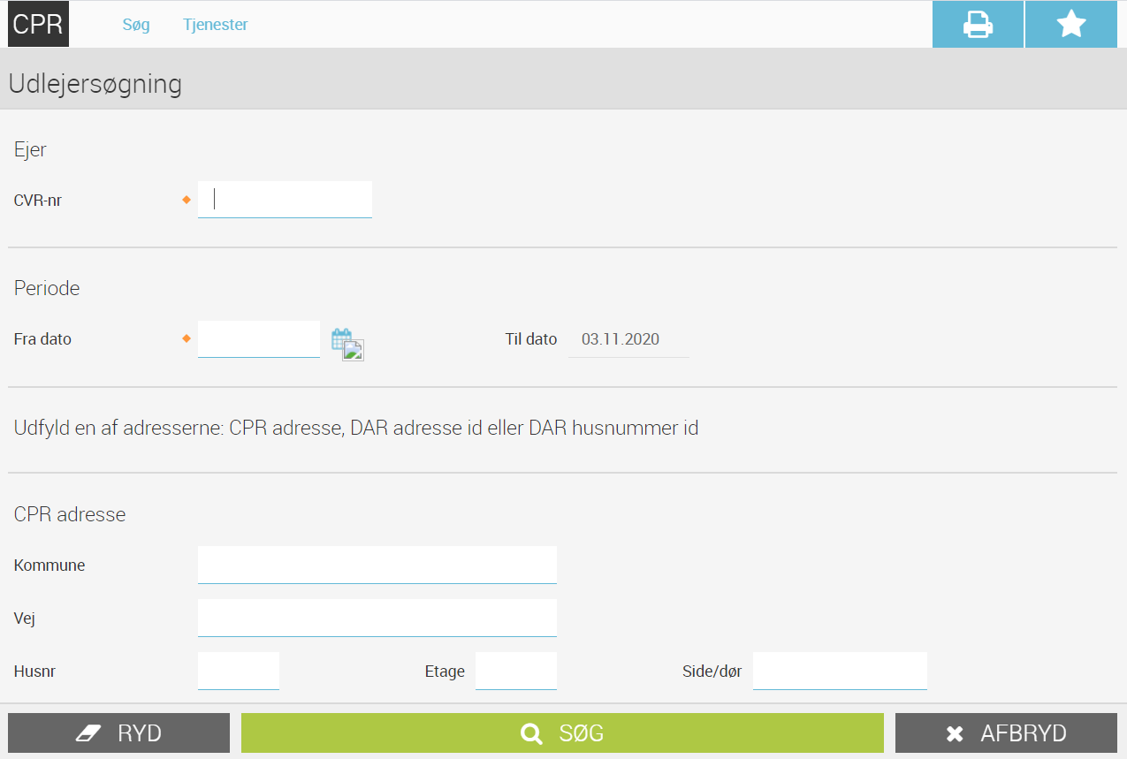
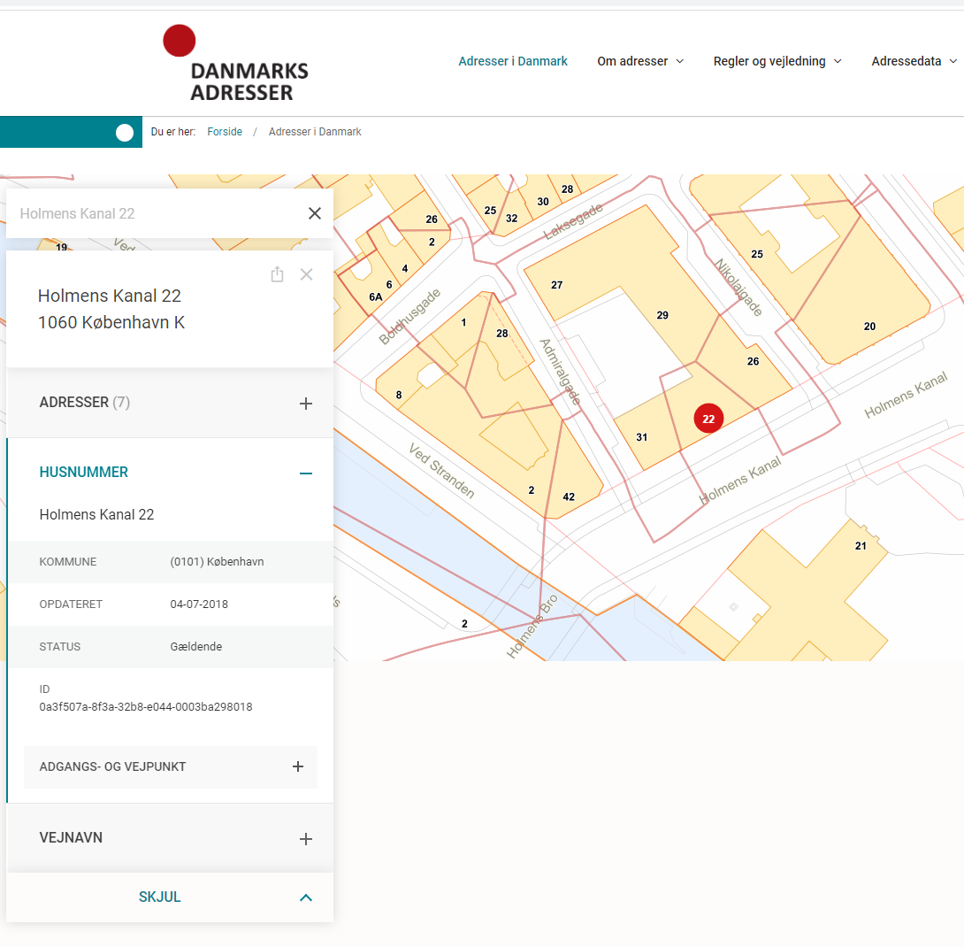
1. CPR’s webbaserede klient - CPRWeb
Søgning
Søgning kan være på en postaladresse med husnummer, etage osv. eller kun med husnummer for at hente beboere i en hel opgang.
En adresse kan også angives ved brug af DAR adresseid eller husnummerid.
CVR-nummer/CPR-nummer på ejeren af ejendommen skal altid udfyldes.
Det er en betingelse, at samme CVR-nummer/CPR-nummer skal være registreret hos CPR.

Slide 7
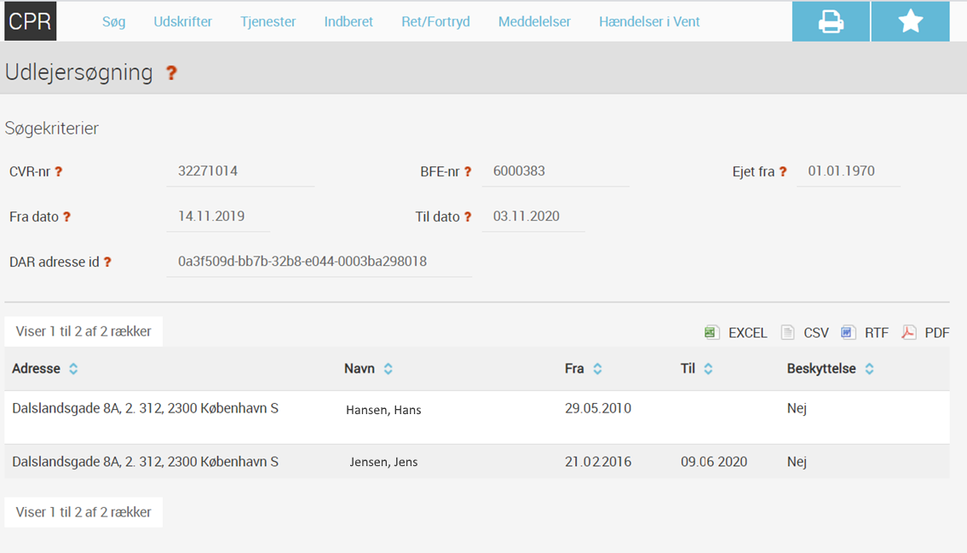
1. CPR’s webbaserede klient - CPRWeb
Resultat
Resultatet præsenteres i en tabel.
Oplysninger:
Navn (adresseringsnavn)
Tilflytningsdato
Eventuel fraflytningsdato, hvis fraflyttet inden for seneste år
Markering om navne- og adressebeskyttelse
Ved download, eksempelvis til Excel, vil mere detaljerede oplysninger indgå.
Navne- og adresseoplysninger for en person med navne- og adressebeskyttelse må ikke videregives til andre private.

Slide 8
2. Webservice (CPR Services - GCTP)
Anvendelse
Virksomheder som ønsker at integrere servicen direkte i egne fagsystemer.
Teknologi
Afhænger af organisationens fagsystemer.
Vilkår og databeskyttelse
Skal anvendes i overensstemmelse med CPR’s standardvilkår for private virksomheder.
Pris
Virksomheden skal have abonnement på CPR Services.
November 2020: 414 kr. om måneden. Opslag 7 øre.

Slide 9
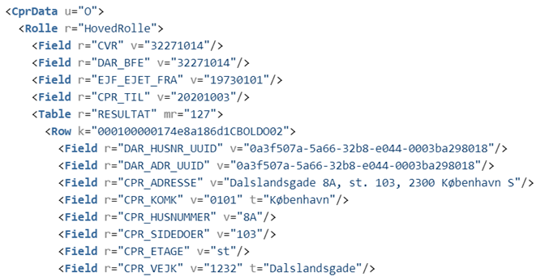
2. Webservice (CPR Services - GCTP)
Input parametre:
Som søgning i CPRWeb.
Output:
Som i CPRWeb ved donwload til Excel.
Dokumentation og kodeeksempler:
https://cprservicedesk.atlassian.net/wiki/spaces/CPR/pages/11436182/CPR+Services

Slide 10
Forretningslogik – opslag
Før opslag
På anmodningstidspunktet skal angives det eller de CVR-numre, der er registreret som ejer af organisationens boliger i Ejerfortegnelsen. CVR-nummer knyttes sammen med organisationens brugere i CPR.
Kontroller ved opslag – inden søgning efter personer i CPR
Autentificering og autorisation er baseret på et CPR login.
Kontrol 1: OK – Hvis bruger (personkode) er tildelt adgang til tjenesten.
Adresse på boligen samt det CVR-nr/CPR-nr, som ejer boligen, skal angives.
Kontrol 2: OK - Hvis det i søgningen anvendte CVR-nr/CPR-nr er knyttet sammen med organisationens brugere.
Adressens, dvs. boligens/ejendommens, BFE-nr identificeres via opslag i Ejerfortegnelsen.
Kontrol 3: OK - Hvis CVR-nr/CPR-nr er registreret som aktuel ejer af ejendommen i Ejerfortegnelsen.

Slide 11
Forretningslogik – output
Søgekriterier i CPR
Personer med aktuel bopæl i boligen hentes.
Personer fraflyttet siden den anførte fra dato (maksimalt 12 måneder tilbage i tid) hentes.
Følgende personer indgår dog ikke
Personer fraflyttet før den nuværende ejers erhvervelse af boligen.
Personer, som har været registreret på adressen, men tilflytningen sidenhen er blevet annulleret.
Bemærk at der altid anvendes virkningsperiode (gyldighedsperiode) og ikke registreringsperiode.
Om tilflytningsdato
En tilflytningsdato, som ligger forud for nuværende ejers erhvervelse af boligen, sættes lig med datoen for nuværende ejers erhvervelse af boligen.

Slide 12
Ressourcer
Dokumentation af servicen:
https://cprservicedesk.atlassian.net/l/cp/3oMP0KLV
Generel dokumentation af GCTP:
https://cprservicedesk.atlassian.net/l/cp/D5C11KvE

